Slide 1
四、连续型随机变量
1）定义 设随机变量 的分布函数为 ，若存在非负可积函数 ，使得对 ，
则称为 连续型随机变量， 为概率密度函数.
2）性质
非负性：
规范性：
等价于一个积分公式

Slide 2
注1：连续型随机变量的分布函数是连续的
注2：连续型随机变量在单点的概率为0
注3: 连续型r.v.在计算概率时可不区分开、闭区间

Slide 3
注4：
注5：

Slide 6
1
0
a
b
x

Slide 7
意义：

Slide 9
验证密度函数的规范性

Slide 11
0
x

Slide 12
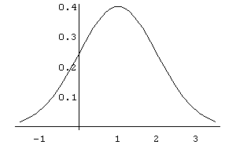
0
x

Slide 15
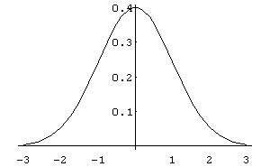
-x
x
x
0

Slide 16
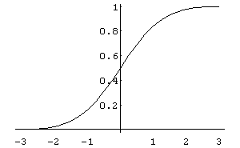
0 . 5
0
x

Slide 18
证明：

Slide 24
指数分布（Exponential Distribution）

Slide 26
证：

Slide 27
证明：

Slide 29
解：

Slide 36
伯努利过程与泊松过程

Slide 37
五、关于分布函数的一些结论

